Slide 1
Grupo INNO I Clases de cata Vinos uva Criolla y Vinos extranjeros Nuevo Mundo
Lic. Sebastián Prieto

Slide 2
La vid para la elaboración de vino es un cultivo presente prácticamente en todos los rincones del mundo, sin embargo los grandes países productores de vino se limitan a poco más de una decena.
El cultivo actual de la vid en el mundo se ha extendido a dos franjas bastante definidas en las que hoy se elabora vino, situadas en ambos hemisferios: en el norte (Francia, España, Italia, Alemania, Portugal y Estados Unidos) y en el sur (Argentina, Chile, Australia, Sudáfrica y Nueva Zelanda)

Slide 3
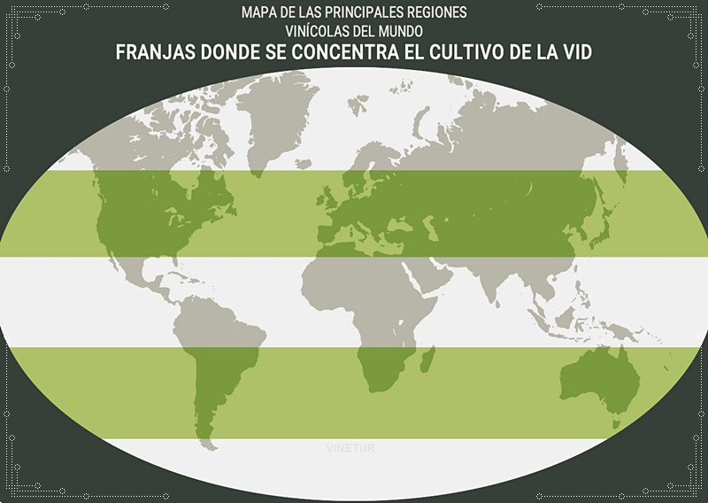
Notes:
Las dos franjas vinícolas en el planeta, están geográficamente comprendidas entre las latitudes 50 grados norte y 30 grados norte sobre la línea ecuatorial y 30 grados norte y 50 grados norte por debajo de la línea ecuatorial.
Es en la zona norte del globo donde se encuentran los países que por tradición son considerados como los productores de Vinos de la mejor calidad; la franja norte comprende países Asiáticos, Europeos, Norte de Africa y América del Norte. En la zona Sur la franja pasa por Australia, Sudáfrica y América del Sur.
Lo que principalmente caracteriza estas zonas geográficas son las condiciones climáticas y como afectan a los viñedos. Los elementos climáticos más importantes para la viticultura son las temperaturas, las precipitaciones, la humedad de la zona y el viento.

Slide 4
Chile:
Otro país de grandes vinos, que tiene una gran influencia climática del Océano Pacífico. Resaltan los valles de Maipo, Maule, Casablanca, Aconcagua y Colchagua. Al margen, podríamos afirmar que cuenta con tres regiones climáticas diferentes, que son la costa, el centro, y la cordillera.
Sus variedades más representativas son: Carmenere, Cabernet Sauvignon, Malbec y Merlot en tintas. En blancas, Chardonnay, Sauvignon Blanc y Semillón.

Slide 5
Australia
Los primeros registros del cultivo de la vid se remontan a finales de los años 1780. Las zonas más importantes de producción son: Hunter Valley, Mudgee, Riverina, Barrosa Valley, Adelaide Hills, McLaren Vale, Coonawarra y Yarra Valley. En las tintas ampliamente predomina la Syrah, seguida de Cabernet Sauvignon y Pinot Noir.
En las blancas gobierna la Chardonnay, además de Sauvignon Blanc, Chenin Blanc y Semillón.

Slide 6
Nueva Zelanda
La industria vitivinícola de Nueva Zelanda ha vivido una revolución en la última década. Su superficie de viñedos se ha prácticamente triplicado, el número de bodegas se ha duplicado y el volumen de exportación de vino se ha multiplicado por cinco. Actualmente, en materia vitícola, goza de una merecida reputación mundial que no tiene relación ni con su superficie de viñedos (apenas 22.000 ha) ni con la antigüedad de sus bodegas.
Nueva Zelanda se extiende sobre dos islas principales: la Isla del Norte y la Isla del Sur. Está próxima al Polo Sur y cuenta con un clima frío y lluvioso. Con el término "cool climate viticulture” (viticultura de clima fresco), los vinos neozelandeses se han provisto de una personalidad fácil de recordar, lo cual ha contribuido a su popularización.
En términos cualitativos, sus vinos son ya una referencia a nivel mundial. Son vivos y frutales y se caracterizan por su acidez, concentración aromática y elegancia. Destacan sus vinos blancos hechos de sauvignon o de chardonnay y los vinos tintos elaborados con cabernet sauvignon y algo de merlot, o sus excelentes pinot noir.

Slide 7
Uruguay:
Región Metropolitana
Ubicada en los alrededores de la ciudad de Montevideo, es una zona agrícola muy desarrollada en donde hay una superficie cultivada de 4689 ha. Abarca los departamentos de Canelones, Montevideo y San José. En esta región, las principales variedades son Tannat (1320ha), Merlot (534ha) y Moscatel de Hamburgo (1042ha). Es una zona en la cual se encuentra el mayor número de bodegas y viñedos y donde la influencia del Río de la Plata es una característica que se destaca en su clima, además de contar con abundancia de agua, muchos ríos y temperaturas templadas. Aquí hay una amplia variedad de suelos fértiles, predominando el limo y la arcilla.
Región Centro
A simple vista esta región presenta un paisaje de colinas y suaves ondulaciones, con una superficie de 25 ha de viñedo comprendidas en los departamentos de Durazno, Florida y Lavalleja. Las variedades cultivadas son Tannat y Cabernet Sauvignon, las cuales predominan bajo un clima continental, más cálido, que tiene más horas de sol y donde los suelos son franco arenosos y de grava. Es una zona de desarrollos experimentales que está dando grandes resultados.

Slide 8
Uruguay:
Región Norte
Con una superficie de 42 ha de viñedo, abarca los departamentos de Rivera y Tacuarembó, frontera con Brasil y presenta un paisaje de Cerros chatos donde la variedad estrella es el Tannat. Se trata de una región con clima continental, más seco, con más horas de sol y que tiene suelos de areniscas de distintos tamaños y composición.
Región Oceánica
Se extiende desde la desembocadura del Río de la Plata y las costas del Océano Atlántico. Esta región que abarca los departamentos de Maldonado y Rocha, tiene una superficie de 430 ha de viñedo donde las principales variedades son Tannat, Albariño, Cabernet Franc, Pinot Noir.
Con un tipo de clima oceánico templado, los viñedos se ubican en cerros y elevaciones próximos al mar, beneficiándose así de las brisas marinas.
Los suelos están compuestos por rocas cristalinas, incrustaciones de cuarzo, suelos aluviales y de grava que permiten un excelente drenaje y permeabilidad. Mayor altitud y diversidad geológica, cerros cercanos a la costa. Se trata de una zona con gran desarrollo turístico y gastronómico.

Slide 9
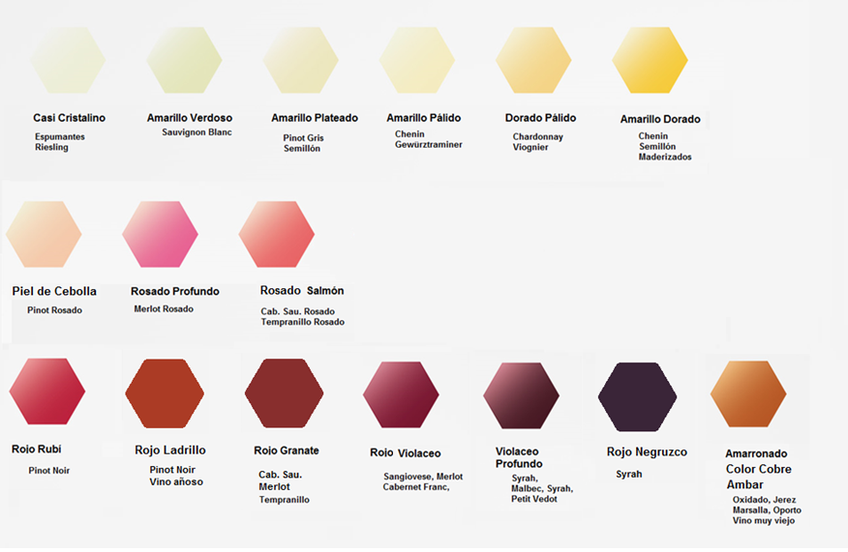
COLOR

Slide 10
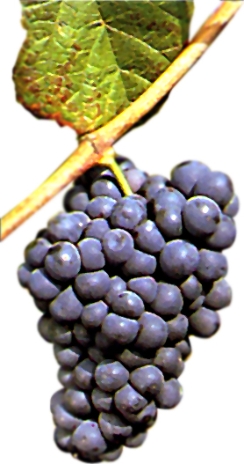
Planilla de Catación
TANNAT
Aromas primarios
Frutado
Cereza negra/ Mora /
Ciruela
Aromas secundarios
Vegetal
Té
Aromas terciarios
Vegetal
Empireumático
Balsámico
Madera de roble
Chocolate / Café
Vainilla

Slide 11
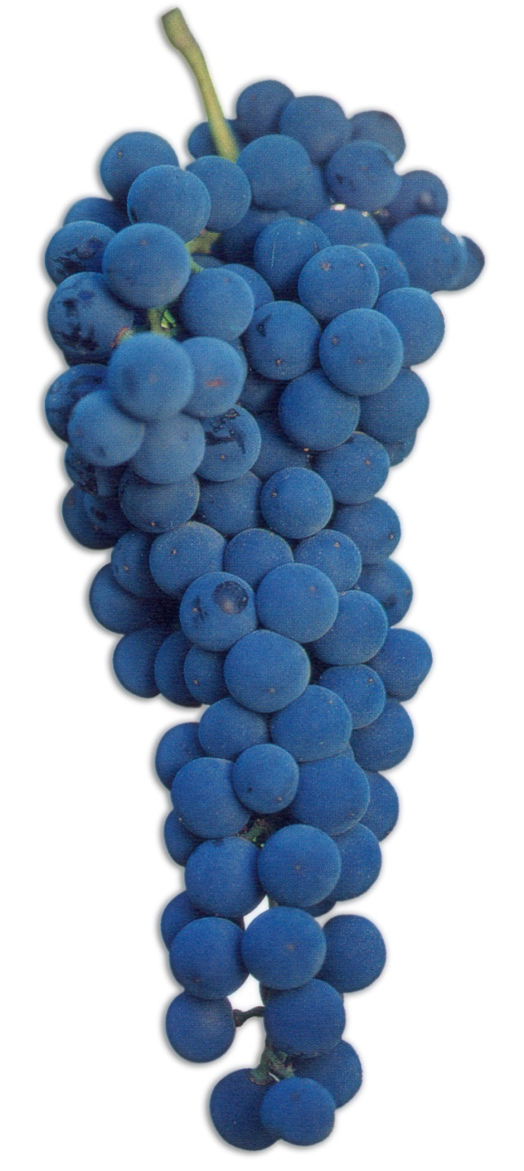
SYRAH
Aromas primarios
Frutado
Especiado
Mermelada de frutos rojo
Frutas secas
Regaliz / Pimentón
Aromas secundarios
Animal
Manteca
Aromas terciarios
Balsámico
Empireumático
Vainilla
Chocolate / Café

Slide 12
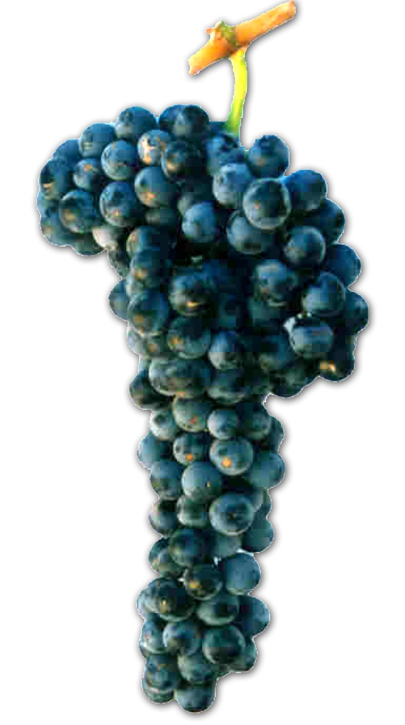
BONARDA
A R O M A S P R I M A R I O S
FRUTADO
Guinda / Mora / Ciruela
A R O M A S S E C U N D A R I O S
FERMENTACIÓN
Levadura
A R O M A S T E R C I A R I O S
BALSÁMICO
VEGETAL
Vainilla
Roble

